Slide 1
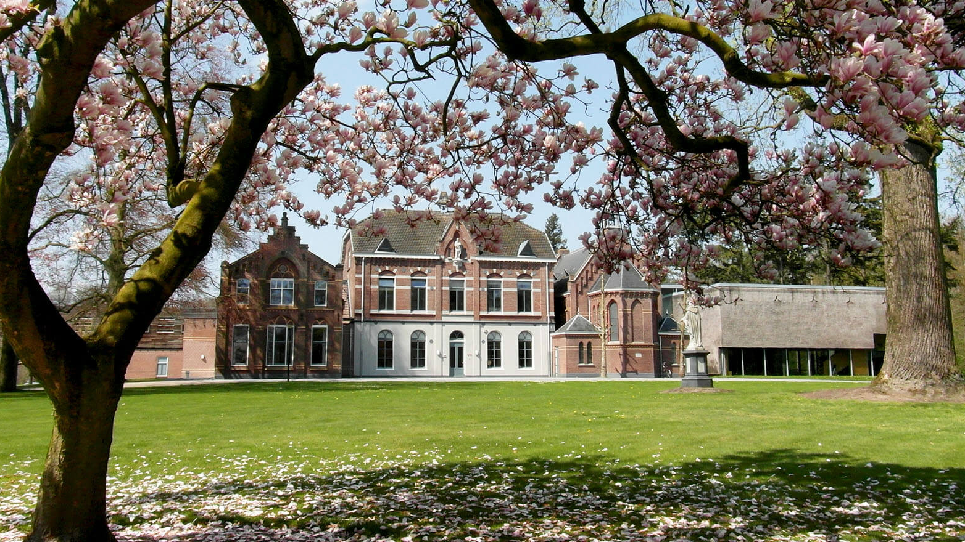


Slide 2
1. Introductie & context
Inzichten uit onderzoek
2. Van verhaal naar praktijk
Verbreding
Terugkeer
3. Actieplan maken
Wat gaan we nu doen, wie doet wat
Agenda

Slide 3
"ZIN is warm, persoonlijk en past bij ons"
“De mensen maken het verschil”
Waarom kiezen er voor ZIN?
“Wij komen al jaren, en er is geen rede voor verandering”
“Alles is altijd goed geregeld”
“je voelt dat je op een bijzondere plek bent”
“Goed doen voor een ander voelt goed”
“De verduurzaming is voor ons belangrijk”

Slide 4
Wat moeten we behouden?
Persoonlijke benadering
Gastvrij
Gevoel en het meedenken
Kansen & Bedreigingen
Waar op letten?
Niet te commercieel
Prijs wordt hoog gevonden
Kamers passen niet bij ieders behoeften

Slide 5
Maatschappelijke missie bekend?
Van de 26 respondenten wist slechts 1/3 van de maatschappelijke missie van ZIN
“Ik kan me niet vinden in het compassiefonds”

Slide 6
26 personen gesproken
Sterktes & zwaktes
Beinvloed keuze
1. Geschiedenis, klooster & Fraters 58%
2. De maatschappelijke missie 65%
3. Ons chello team 69%
4. Smakelijke een biologische keuken 77%
5. Meest duurzame locaties 80%
6. De locatie + kunst 84%
7. Gastvrijheidsgarantie 100%

Slide 7


Hoe vinden ze ons?

Slide 8




Mijn advise
voor verbreding
Notes:
Wat willen/kunnnen we doen met de beschikbare tijd. Maak duidelijk waar we voor hebben gekozen.
Site
Google ads voor campagnes en site bezoek promoten
Seo voor texten (betere vindbaarheid/semi gratis) – Ideaal is Chat GPT om voor dit soort dingen in te zetten.
Belletjes (werken goed, mensen waarderen het)
Lead info voor actieve benadering (semi warme leads) (tot 10% conversie)
Actief bellen klantenlijst via reach met catigorien (reach) (5% conversie)

Slide 9
Hoe gaan we ons verbreden?
Welke middelen gaan we inzetten om de potentiele doelgroep te bereiken?
Notes:
Schrijf 3 manieren op waarvan jij denkt dat nieuwe gasten het best kunnen worden bereikt.
Tweede stap is om te kijken naar dubbelingen
Maak de beslissing wat gaan we doen

Slide 10
Hoe zorgen we voor terugkerende gasten?
Hoe houden we het verhaal levend?
Wat mist nog?
Notes:
Schrijf 3 manieren op waarvan jij denkt dat bestaande klanten worden gestimuleerd om terug te komen.
- Tweede stap is om te kijken naar dubbelingen
Maak een duidelijke keuze in wat we gaan doen.

Slide 11
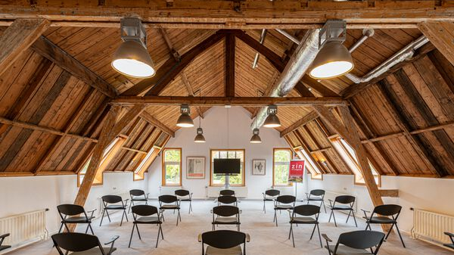
Dank voor jullie deelname!

